Slide 1
AngularJS勉強会
2016/4/18 @necoak444

Slide 2
今日のゴール
クライアントサイドフレームワークについて知る
その中でも人気の高いフレームワークとして AngularJSの概要をつかむ

Slide 3
今日話す範囲
サーバサイドプログラムについても少しだけ
CSS
HTML
Javascript
静的リソース
サーバサイド プログラム
データベース
HTML
CSS
Javascript
APサーバ
Webブラウザ
HTTPサーバ
クライアントサイド
サーバサイド

Slide 4
AngularJSの概要理解

Slide 5
AngularはシングルページWebアプリケーションのためのフレームワーク
1枚のWebページを部分更新していく
従来のサーバサイドアーキテクチャ
クライアントサイド
サーバサイド
クライアントサイド
サーバサイド
ページA
ページA
サーバプログラム
サーバプログラム
ABC
ABC
ページA
ページB
データ
HTML
ABC
ABC
Xxxxxx
Xxxxxx

Slide 6
AngularJSの構成概要
以下のようなコンポーネント構成となっている
View
Controller
Model
HTML テンプレート
ビジネスロジック
ディレクティブ
フィルター
Angular式
Angular 標準サービス
スコープ (双方向バインディング)

Slide 7
AngularJSの構成概要
要素 | 役割 | Javaでいうところの…
ディレクティブ | HTMLテンプレート上にAngularの操作を埋め込む | JSPの タグライブラリ
フィルター | Angular上のデータを出力する際のデータ加工 | 各種データ操作
Angular式 | Angular上のデータを画面に出力 | EL式
スコープ | HTML上の要素が、 そのままコントローラ上で扱えるようにするための、双方向データバインディング | なし 強いて言うとHTML→コントローラの片方向はServlet
コントローラ | Viewの状態をもとに適切なビジネスロジックを実行し、Viewへ反映 | コントローラ
ビジネスロジック | 処理を記述 | ビジネスロジック
標準サービス | 共通処理 | 標準API、ライブラリ

Slide 8


サンプルを使って説明
「選択された言語」「入力された名前」を使って、 あいさつするプログラム
サンプルプログラムの概略
「選択された言語」
・言語に「Japanese」を選択したら
→ “こんにちは！”を表示
・言語に「English」を選択したら
→ “Hello!”を表示
「入力された名前」
あいさつの後ろに表示する名前に反映

Slide 9
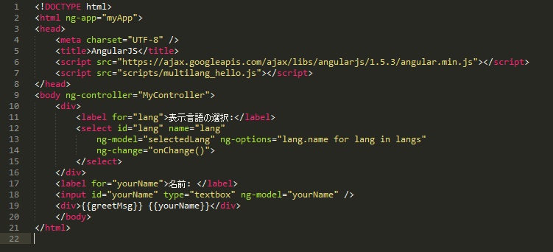
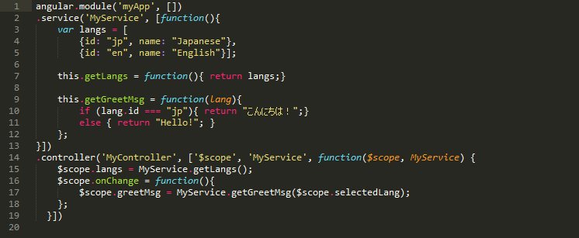
サンプルのソースコード説明
HTML (multilang_hello.html)
Angularを使うための作法
・Angularライブラリの参照
・Angularの有効化と モジュールの定義 ng-app=【モジュール名】、 angular.module(モジュール名)
Javascript (multilang_hello.js)

Slide 10
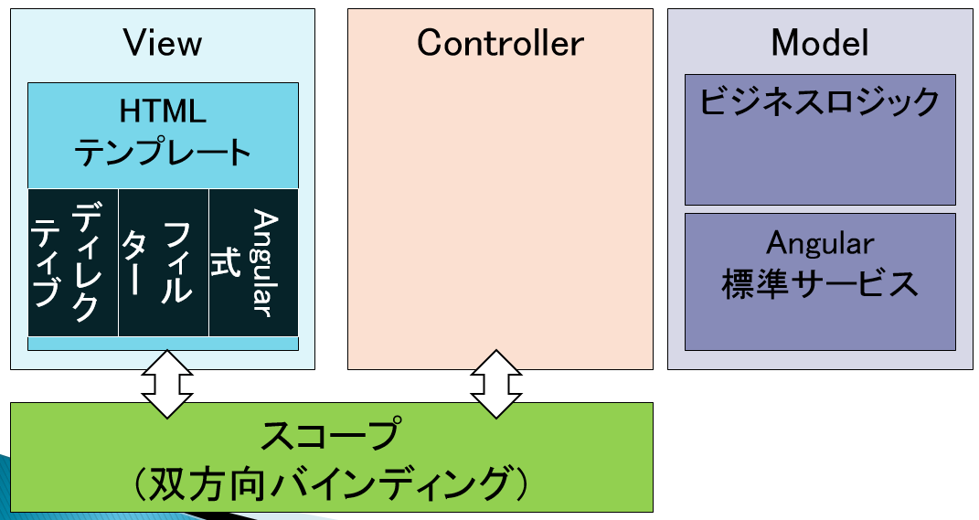
双方向バインディング
HTML (multilang_hello.html)
双方向データバインディング
（スコープ）の利用 ng-modelディレクティブで、 テキストボックスのデータを、 スコープで管理するよう定義。 そのデータ”yourName”を、 Angular式{{ }}でそのまま表示。
※なお、スコープはAngular1.x系の主要機能だが、
Angular2系での廃止が予定されている。
Javascript (multilang_hello.js)

Slide 11
controllerの定義
HTML (multilang_hello.html)
コントローラ(MyController) を定義。
MyControllerの有効範囲 を定義。
Javascript (multilang_hello.js)

Slide 12
HTMLとcontroller間のデータのやり取り
HTML (multilang_hello.html)
スコープを利用した、 HTMLとcontrollerの間での、データのやり取り。
controller： $scope.xxxx でアクセス
(HTML)ディレクティブ： ng-hoge=“xxxx”でアクセス
(HTML)Angular式: {{xxxx}} でアクセス
Javascript (multilang_hello.js)

Slide 13
ビジネスロジック（サービスの定義）
HTML (multilang_hello.html)
Model(service)上に、 選択する言語の選択肢の保持。 さらに、選択した言語に応じたあいさつを返却するロジックを実装する。
DIによって、 このserviceをcontrollerにて、利用できるようにする。
Javascript (multilang_hello.js)
DI

Slide 14
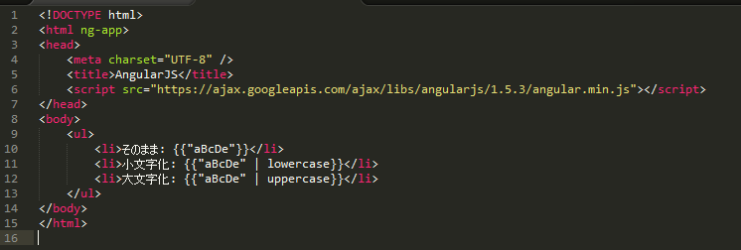
サンプルに含んでいなかった要素 （フィルター）
Angular式で、値を加工する仕組み

Slide 15
サンプルに含んでいなかった要素 （標準サービス）
よく使う共通的な処理は、 標準サービスとしてAngularから提供されている
サービス | 内容
$http | サーバとの非同期通信(Ajax通信)する
$interval | 一定間隔で処理を実行する
$timeout | 一定時間経過で処理を実行する
$location | ページのアドレスを取得、設定する
$log | ログ出力
$exceptionHandler | 例外ハンドラ

Slide 16
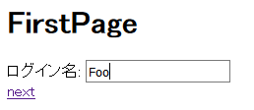
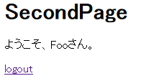
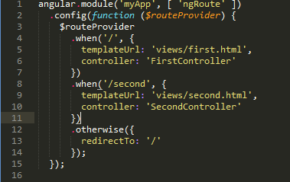
画面遷移（ルーティング）
画面遷移するためには、画面テンプレートを切り替えをする そのためにはルーティングという仕組みを使う

Slide 17
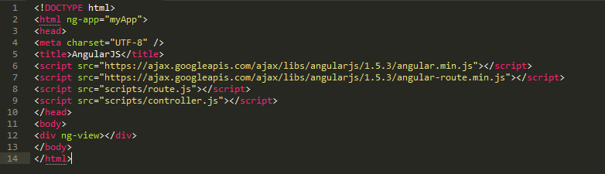
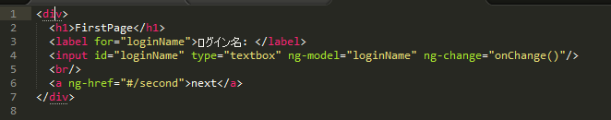

画面遷移（HTMLの切り替え）
ng-viewに対して対象のHTMLが適用される
views/first.html
views/second.html

Slide 18
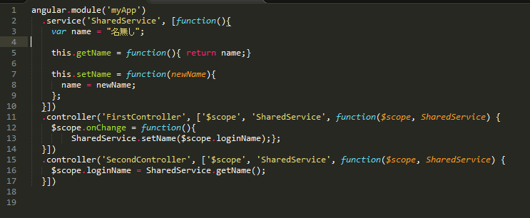
画面遷移 （コントローラをまたいだデータ渡し）
データを渡すためのサービスを定義する

Slide 19
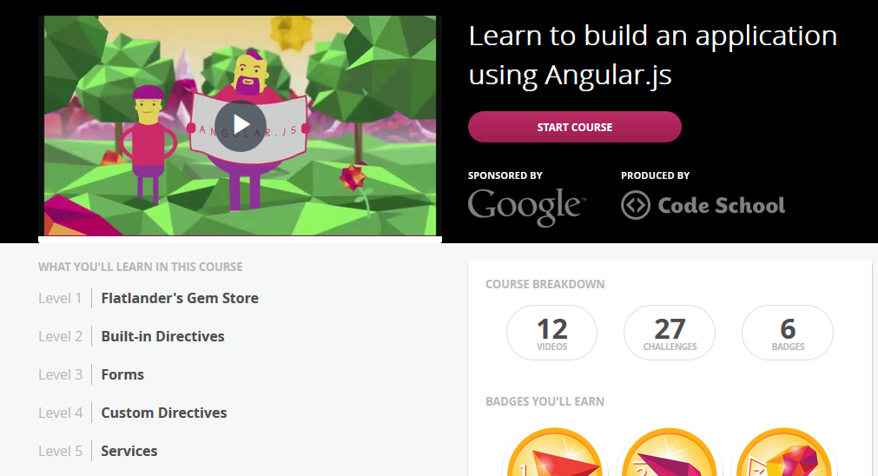
そのほか動かすためにはチュートリアル
http://campus.codeschool.com/courses/shaping-up-with-angular-js/intro

Slide 20
AngularJS利用にあたって気になること

Slide 21
AngularJS利用にあたって気になること
サーバサイドはどうやって構築するか？
ルーティング
ロケーションに応じた切り替えを行うためのView(HTML)を用意
非同期通信($http)
特定のURLに応じたJSON返却処理をサーバサイドに実装(≒REST）なおサーバサイドにはコンテキストは持たない
Webセキュリティ対策
サニタイジング(XSS、インジェクション対策)
Angularの文字列処理で行われる
トランザクショントークン（CSRF対策）
サーバサイドでトークン生成とチェックをする必要あり
クライアントサイドは、次回リクエスト時にトークン付与する程度

Slide 22
AngularJS利用にあたって気になること
非機能要件への対応
可用性
移植性
開発環境
IDE
テストフレームワーク
ビルド

